Slide 1
確定拠出年金
～自分の家族を入社させたい！そう思える企業へ～

Slide 2
従業員様からの求心力が高まり、優秀な人材の離職率が下がり、更には生産性があがったら？

Slide 3
近い将来、有望な若い世代の従業員が、磁石のように吸い寄せられるようになったら？？

Slide 4
そして、副産物として国に治める 税金が軽減

Slide 5
“確定拠出年金
とは何なのか？”

Slide 6
結論、公的年金だけでは老後が不安な人は、個人 or 民間企業で積み立てやってね！です。

Slide 7
確定拠出年金は２種類
・個人で積立＝iDeCo
・企業を通して積立＝企業型DC

Slide 8
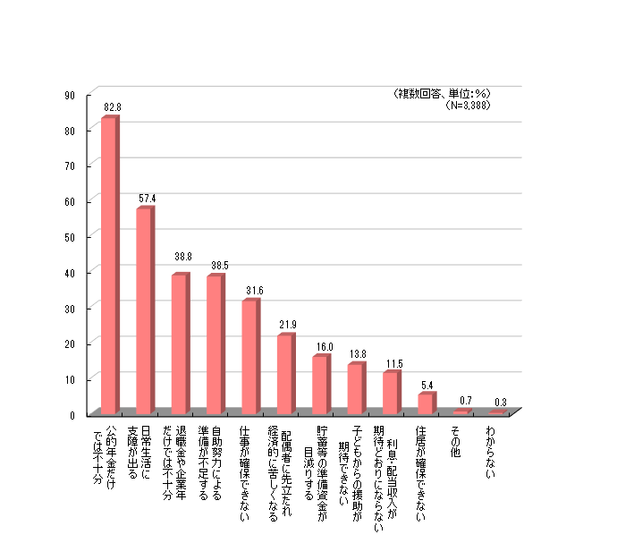
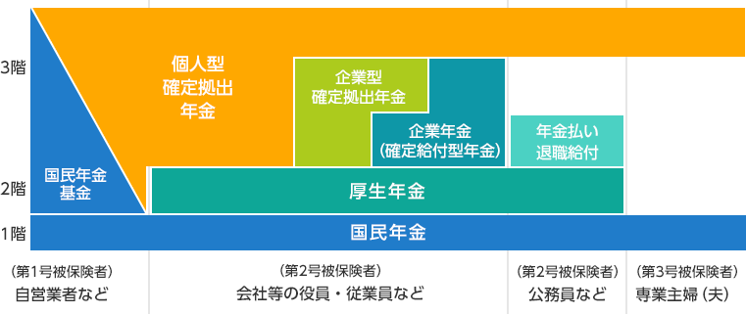
iDeCoも企業型DCも３階建てと言われる年金制度の最上階に位置している最も手厚い年金制度になります。10人中8人が、２階建てまでの公的年金だけでは不安、と回答する中で、次世代の年金制度として注目を浴びています。
DC
iDeCo

Slide 9
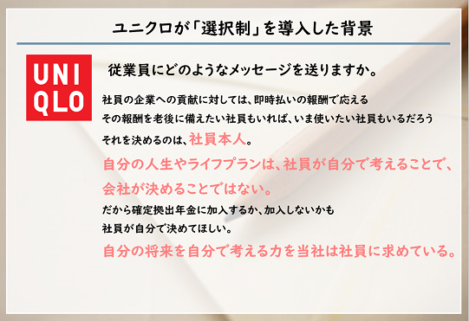
企業型DCはユニクロが日本で初めて
導入した制度と言われ、アメリカが
輸出したとされる企業年金制度です
（俗にいう401Kという制度）
のちに確定拠出年金法が制定。2001年から日本で運用され、20年で43000社の企業が導入済。大手ではポピュラーな年金制度となっております。

Slide 10
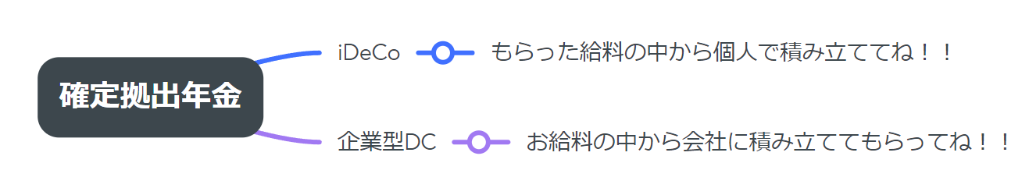
総支給額
社保
I
D
e
C
o
総支給額
拠出
企業型DC
社保
所得
拠出
所得
手取り
手取り

Slide 11
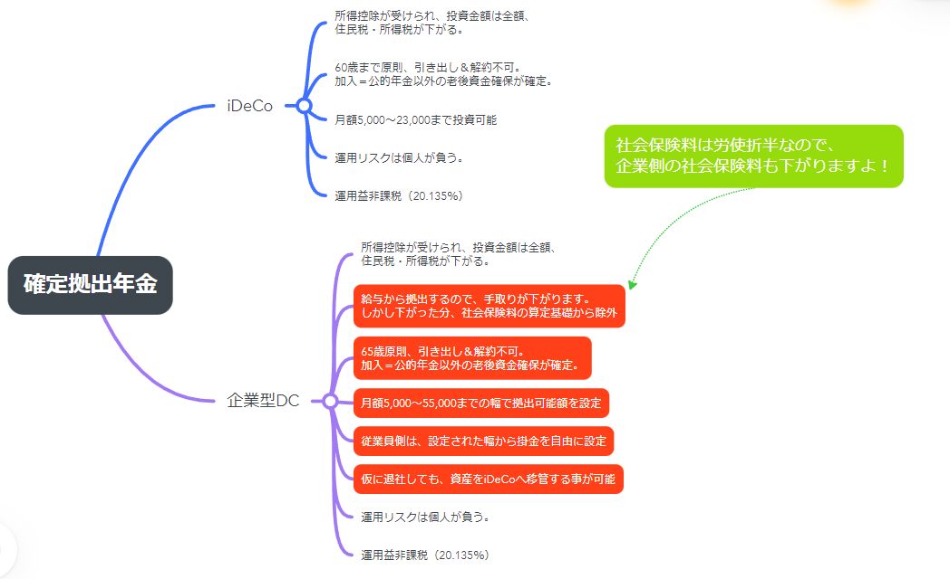

Slide 12
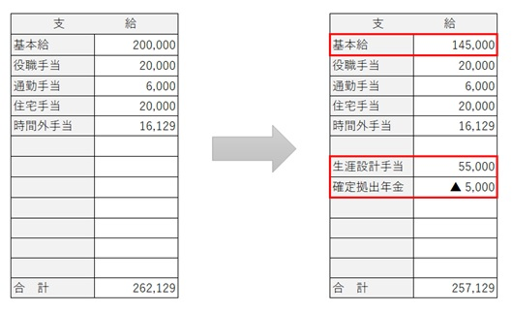
企業側が55,000に拠出
可能額を設定し、従業員側
が5,000を掛金に回した
場合の給与明細がこちら。
いつも支払ってる給与の中から拠出可能額を分割するイメージなので、新たに積み立てを行く事なく（手出しなく）運用可能である事が特徴の一つです。

Slide 13
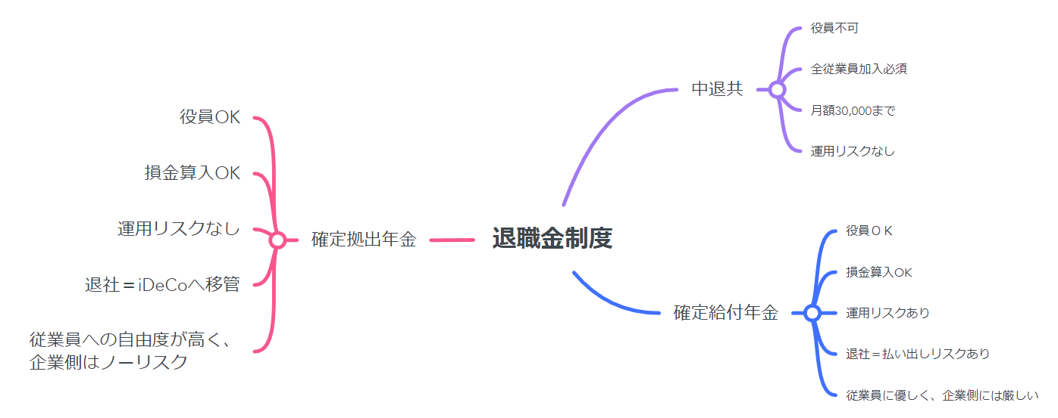
厚生年金基金の設立は2014年～は設立不可！
併用！
一強！
崩壊！

Slide 14
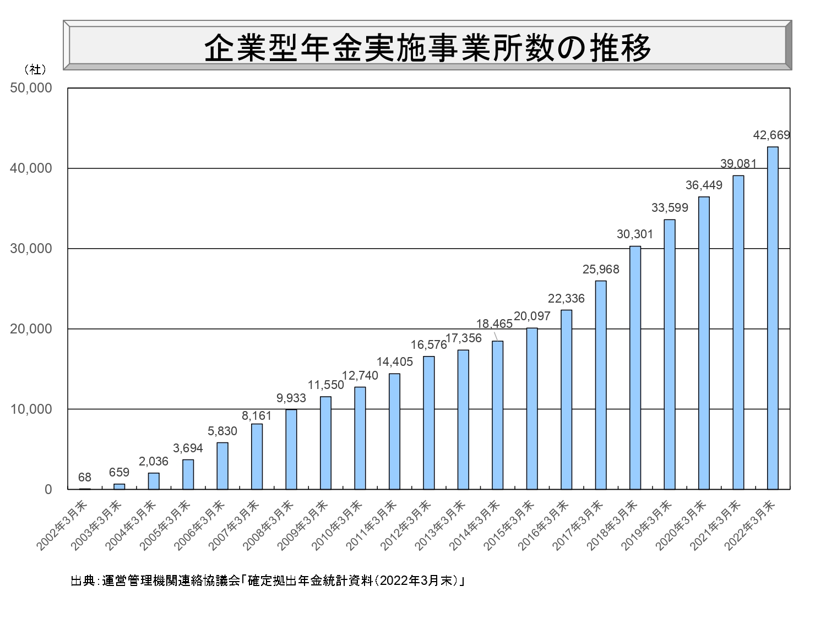
20年連続で導入企業が増えています！！

Slide 15
しかし、ここで疑問。そんな不安ならiDeCoだけやっとけ…。という声が聞こえてきそうです

Slide 16
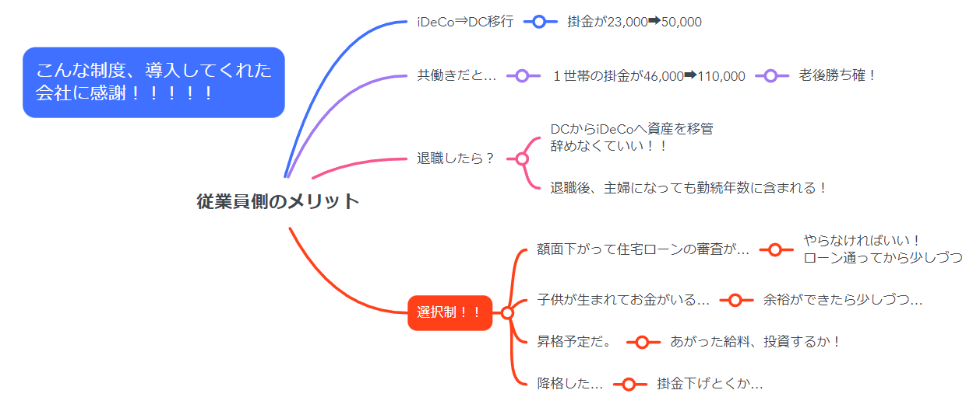

Slide 17
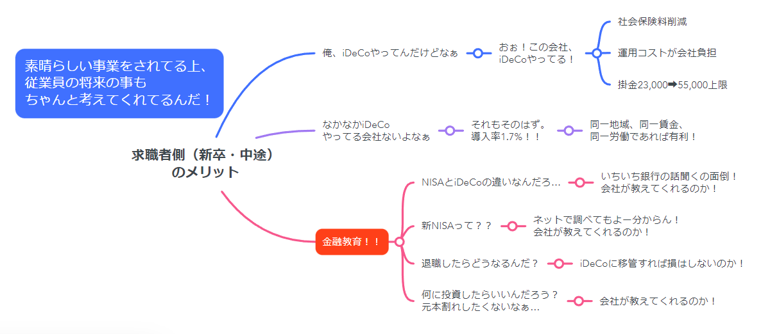

Slide 18
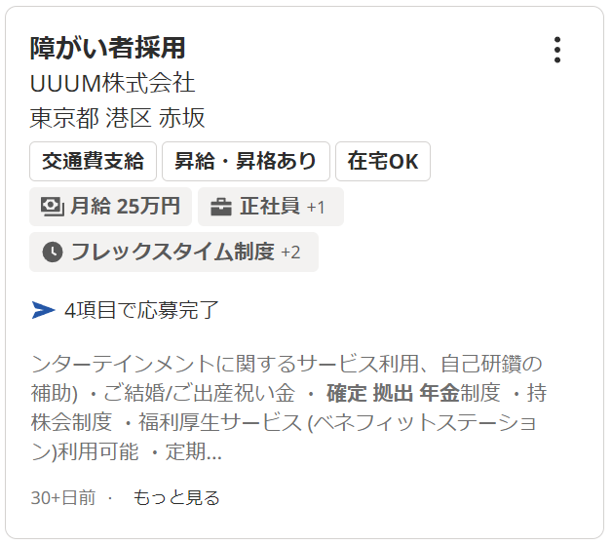
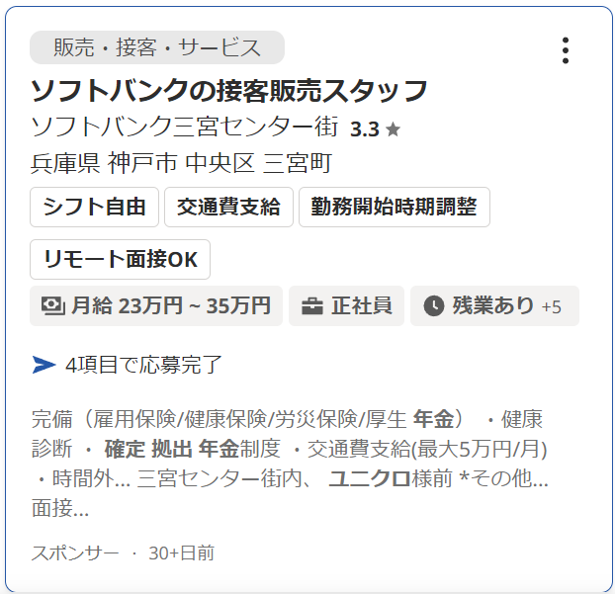
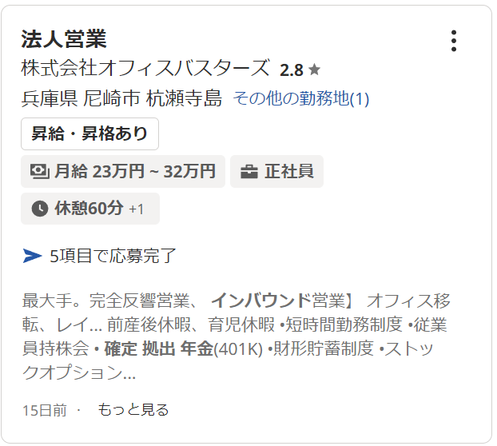
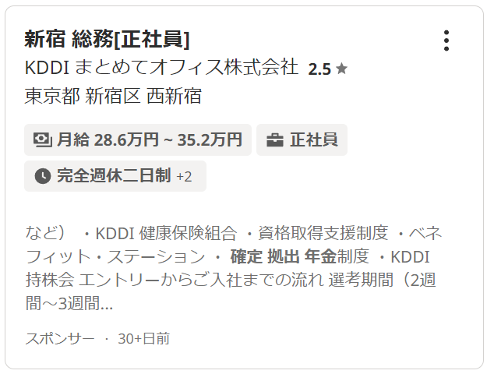
求人広告に掲載すると、こんな感じになります

Slide 19
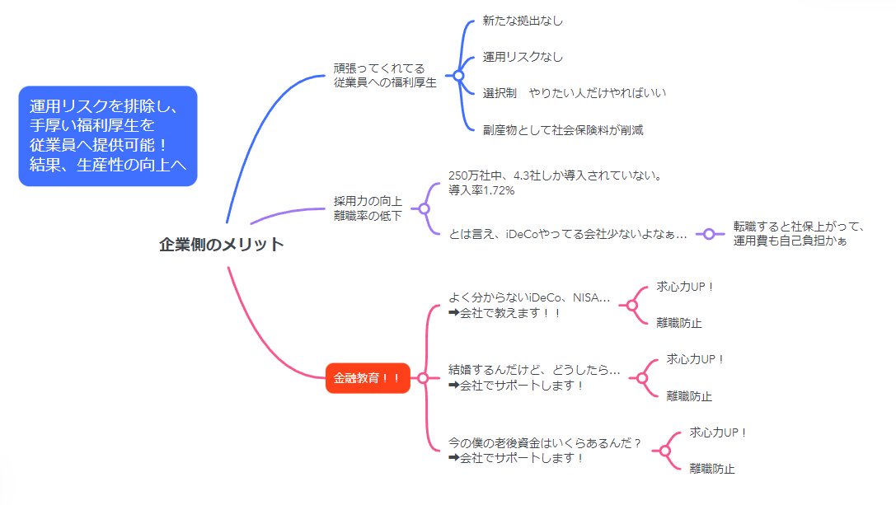

Slide 20
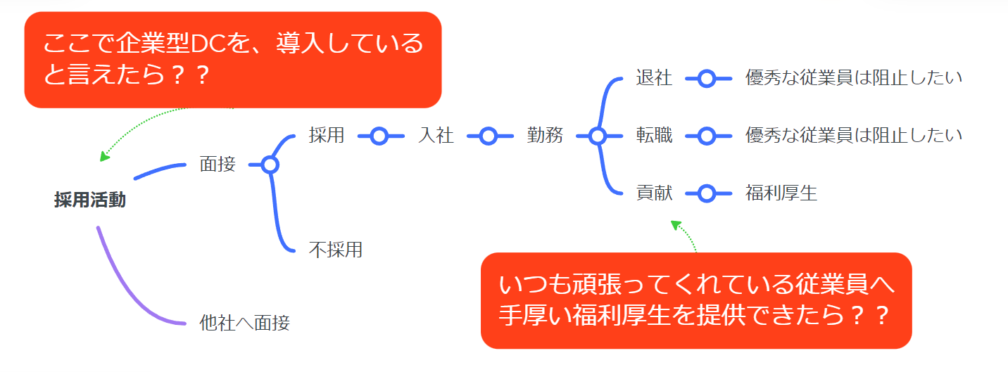

Slide 21
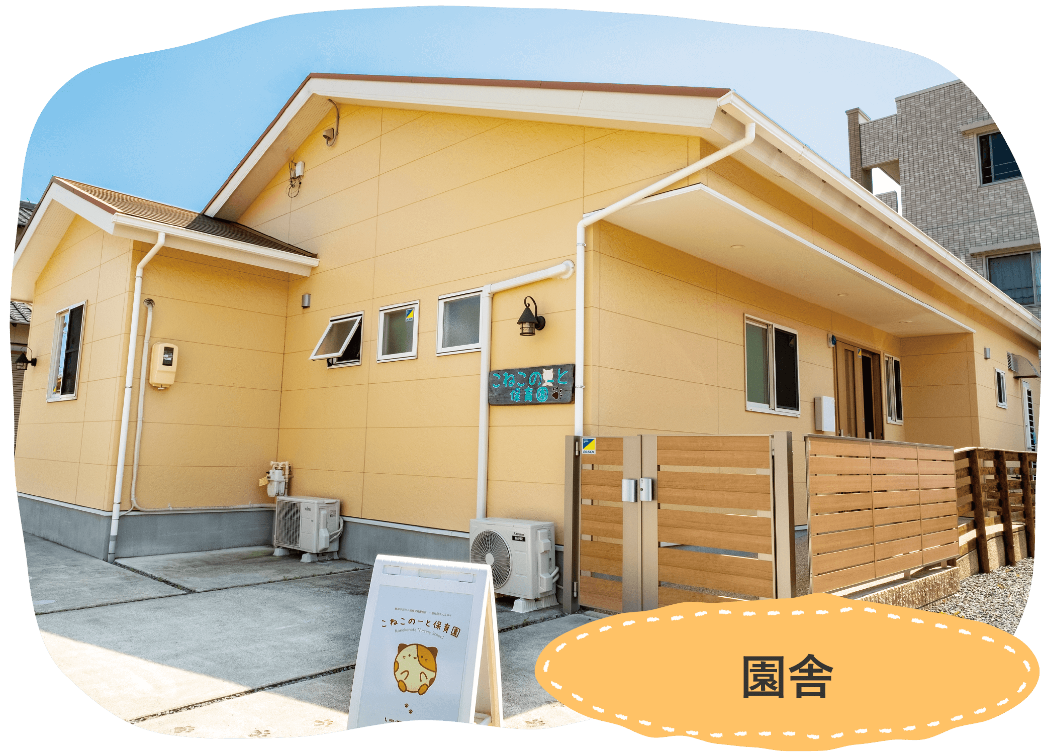
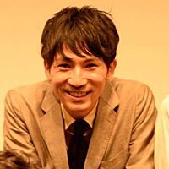
助成金を受給しながら保育所の運営
をする為、従業員の給料を上げる事が
許されない。どうやって保育士を確保
しようか…しかも単発的にではなく、
継続的に求人に対する競争優位性を担保したい！
そんな悩みをお持ちだった一般社団法人 みのり様
ですが、確定拠出年金を導入され、月額￥5,000～
開始。中退共の5,000と共存しながら運営され、
保育士さん49名を確保。静岡県で3つの保育所を安定的に運営されています。
何もしてないならやった方がいいよ。

Slide 22
では誰が投資教育
を行うのか？

Slide 23
それが私達（Tanemaki）となります。投資・金融教育の為に、わざわざ人を雇用する必要はございません。私達が、『将来設計サポート部』のような形で携わらせて頂きます。

Slide 24
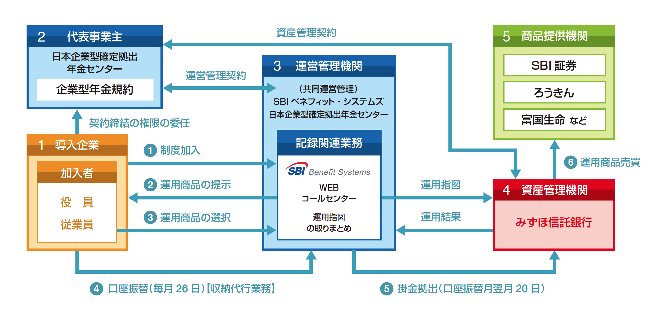
チームTanemaki（小川）が送客
では誰が金融教育
を行うのか？

Slide 25
ご負担いただく初期費用は下記となります。
①導入一時金 132,000円(1社あたり)
②口座開設手数料 3,300円（1名あたり）
③投資教育サポート費用 330,000円(1社あたり)
※①において、年金規定の作成を貴社で行う場合、110,000円
※①、②は拠出先によって異なりますので、ご注意ください。（上記はSBIベネフィット様の場合）
※導入サポート費は、事業規模に応じて異なりますので別途、ご相談ください

Slide 26
企業様にご負担いただくランニングコストは下記となります。
①事業主手数料 5,500円／月（1社あたり）・固定費
②加入者手数料 440円／月（1名あたり）・従業員数分
③収納代行手数料 330円／月（1社あたり） ・従業員数分

Slide 27
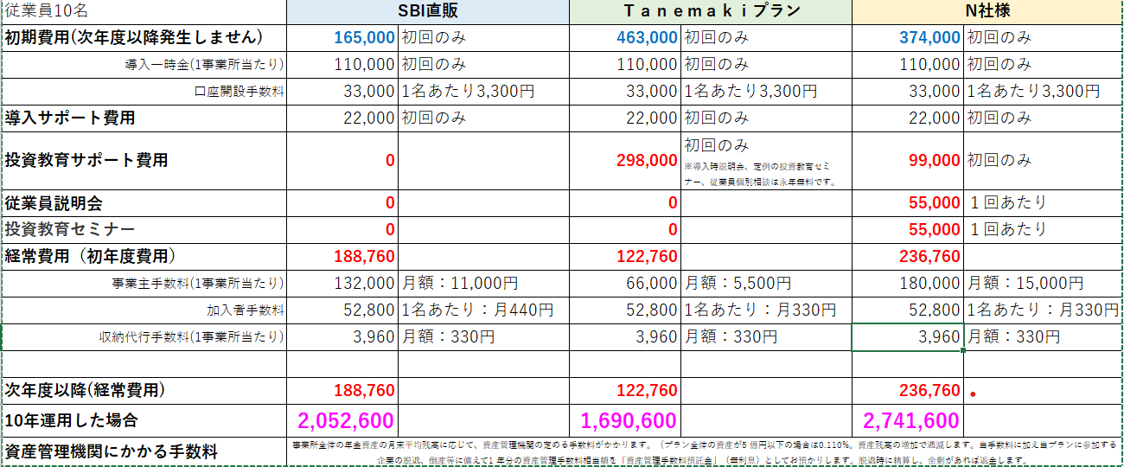
従業員10名＆10年間での各社比較

Slide 28
ご導入までの４つのステップ！
①制度説明を社長様へ再度ご説明
② 〃 従業員様へご説明
③企業型DC制度導入申込
④投資の説明会、加入手続き

Slide 29
②から③（企業型DC制度導入申込）に進まれない場合は、
330,000を、、
全額ご返金を、無条件で
保証致します。

Slide 30
その上、
ランニングコスト不要！
ご相談無制限！！

Slide 31
貴社の為に、頑張る従業員のために、そして皆様の大切なご家族の為に。

Slide 32
私達と一緒に、取り組みませんか？？

Slide 33
最後に、、
ナゼ、私達が企業DCの普及活動を行うのか？

Slide 34
その要因の一つが、
圧倒的少子高齢化

Slide 35
2022年では158万人があの世に旅立たれ、この世に生を受けた子が80万人で過去最低。圧倒的高齢化社会は、目の前です

Slide 36
2017年には、１人の高齢者を2.2人の若者が支える時代になり、2065年には1.3人の若者で１人の高齢者を支えなければいけない時代になります。

Slide 37
医療が更に発達し100歳を超える方々が必ず増えます。（最高齢記録は福岡市在住の
田中カ子さん2022年に119歳で他界）

Slide 38
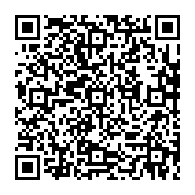
逆に子供は減ります。統計学的に確定しています
（「統計学的に出生率1.5＝“超少子化”
それに対し2021年の出生率は1.3%」）
レポートは、こちらから

Slide 39
民間企業で働く多くの
従業員様は老後に対して
不安を抱いています。

Slide 40
アメリカでは1990年ころから金融教育を開始。

Slide 41
しかし日本では2022年～、ようやく高校の家庭科などで金融教育が必修項目になりました。

Slide 42
従って、皆さん、よく分からないんだと思うんです。

Slide 43
そのよく分からないを私達が解決します。

Slide 44
この制度の導入で得られる得は、図り知れません。

Slide 45
このまま分からないを続けた10年後と、

Slide 46
導入を決断した10年後の貴社では、どれくらいの差が開いているでしょうか？

Slide 47
“決断しましょう”

Slide 48
私達はこの制度を広めるべきだ、と思います。私達からではなくても導入すべきだと思います。

Slide 49
企業DCをすべき最大の理由は、従業員への投資教育が出来る会社である事！です。

Slide 50
未来の働き手は学校で学べますが、今の働き手は、教育を受ける術がないのです

Slide 51
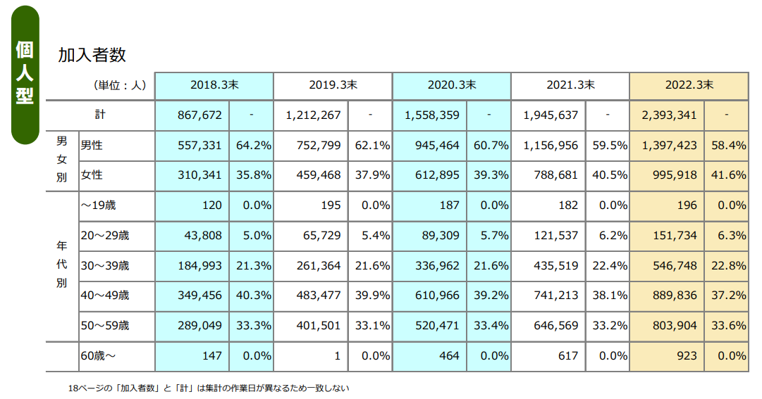

Slide 52
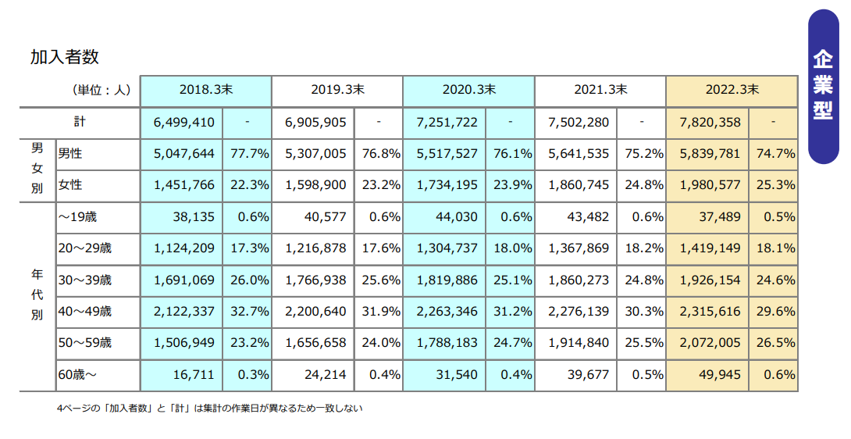

Slide 53
働く従業員が6000人と仮定した場合、恩恵率はおおよそ18％

Slide 54
これだけ求められる制度ですが、企業側の導入率は、、、、

Slide 55
なんと、、、
たった1.72％

Slide 56
私は、この数字を見た時、こう思いました。

Slide 57
この制度を広めてるのは誰なんだ？

Slide 58
僕自身、どうなるのか？
僕の子供どうなるのか？
中小企業の従業員は？

Slide 59
この問題は他人事
ではないはずです

Slide 60
従って僕達が広めていこう！と決意

Slide 61
こんな会話が生まれるはずです。

Slide 62
経営者：お前、投資したん？従業員：あー、はい。経営者：何にしたん？従業員：〇〇っす。経営者：ええやん、俺もやろ。従業員：やりましょ、いつもで掛金変更できますし、商品も変えれるし、経営者：おっしゃ、経費やし、税金もさがるしな。従業員：社長、いい制度ですね、これ。経営者：そうか？？従業員：はい、同僚にもやるように勧めてみます。経営者：そやな、あんま強要すんなよ、自由なんやから

Slide 63
この会話後の従業員の
生産性は上がるか、下がるか・・・。答えは明確です

Slide 64
奥様：老後不安よね～？皆様：そうやなぁ。奥様：公的年金以外に、何かないかしら？海外の商品は、景気（円安）に左右されるしねぇ 皆様：そういや、うちの会社で企業年金やったよ。奥様：え？何それ💛 皆様：会社の経費で年金積み立てることにしたんだよ 奥様：どれくらい積み上がるの？ 皆様：〇〇に投資してこれだけでも××積み上がるよ。現金で持ってても仕方ないやろ。 奥様：頭の中で老後の資産がどれくらい積み上がるか？解析中…「あなたステキ💛」 皆様：頭の中で「よっしゃ、よっしゃ、これでポイント上がったぞ♪シメシメ…」ちょっくら飲み行ってくるわ。奥様：いってらっしゃ～い♪

Slide 65
ご家庭は円満になるか、
不安を抱えたままか？
答えは明確です

Slide 66
私達と一緒に、取り組みませんか？？

Slide 67
こんな従業員様にはメリットはありません…
ローン審査を控えている。
老後なんてしらん！今だ！今！
一人っ子で親が大金持ち。
➡こういった従業員様は選択制により、やらなければ良い、という話になります。

Slide 68
こんな従業員様のデメリットも当然あります…
社会保険料の等級が下がる事により、下記５つの要素において、将来受け取れる額が下がります。
傷病手当金 （健康保険）・・・1日 ￥447ダウン 満額（180日）で￥80,400ダウン
出産手当金 （健康保険）・・・1日 ￥447ダウン 満額（98日）で￥43,773ダウン
老齢厚生年金（厚生年金保険）・・・1年 ￥39,464ダウン
育児休業給付金 （雇用保険）・・・ 1日 ￥447ダウン 満額（300日）で￥120,460ダウン
介護休業給付金 （雇用保険）・・・ 1日 ￥447ダウン 満額（93日）で￥41,561ダウン

Slide 69
こんな企業様にはメリットはありません…
採用予定なし。
一人社長で既に老後勝ち確。
従業員いるけど、著しく給与が安い。
アルバイトのみで構成されている。
雇用している従業員が全員、高齢。
雇用形態が個人事業主。

